Slide 1
File & Disk Usage Monitor
Proiect (link) realizat de Al Daraghmeh Omar-Sorin și Cîju Ianis-Cristian

Slide 2
Rezumat și GitHub
Pe scurt, acest proiect ne ajuta la dezvoltarea unei soluții de monitorizare de tip "Snapshot" pentru sisteme Linux.
Automatizarea detectării modificărilor de spațiu pe disc și a integrității fișierelor dintr-un director specific.
Generarea de rapoarte vizuale în terminal folosind coduri de culori (ANSI escape codes) pentru o identificare rapidă a alertelor.
Tehnologii utilizate: Bash Scripting, utilitare de procesare text (Awk, Grep, Sed).
Repository-ul proiectului: Repo_link

Slide 3
Utilitare și Comenzi Shell
Acest slide explică modul în care obținem datele brute din sistem.
df –P: Comanda df folosită cu parametrul -P (POSIX output) pentru a extrage gradul de ocupare al partiției root. Parametrul -P este esențial pentru a asigura un format standardizat pe o singură linie, indiferent de lungimea numelui sistemului de fișiere. De asemenea, se foloseste comanda script cu –q si –c pentru a executa "ls -l; df -P /" în mod neinteractiv.
ls –l: Utilizat pentru a genera un "instantaneu" al directorului curent. Extrage metadate critice: permisiuni, număr de legături, proprietar, mărime (în bytes) și data ultimei modificări.
exemplu: script -q -c "ls -l; df -P /" RAW_VECHI
col -b: Deoarece comanda script salvează și caracterele de control (backspaces, culori), col -b a fost necesar pentru a curăța fișierele .raw și a obține un text pur (plain text) în fișierele .txt.
exemplu: col -b < RAW_VECHI > TXT_VECHI
Tr –d: Este o utilitară care citește text și înlocuiește sau șterge anumite caractere, efectiv "transliterate" / "translate" , parametrul –d îi spune comenzii să șteargă parametrul pe care îl dăm.
exemplu: tr -d '\r' < status_vechi.txt > status_vechi_clean.txt

Slide 4
Utilitare și Comenzi Shell
Următoarele comenzi reprezintă cum am curățat și filtrat datele pentru a le face comparabile.
grep: Folosit pentru filtrare selectivă:
grep " /$": Pentru a izola doar linia care descrie partiția principală.
grep "^[-d]": Pentru a extrage doar liniile care reprezintă fișiere (-) sau directoare (d), ignorând alte informații irelevante din output-ul ls.
exemplu: grep "^[-d]" "$TXT_VECHI"
tr -s ' ': Utilizat pentru a "comprima" spațiile multiple într-unul singur. Acest pas este vital pentru ca utilitarul awk să numere corect coloanele, indiferent de mărimea fișierelor.
exemplu: tr -s ' ' > /tmp/lista_veche.tmp

Slide 5
Utilitare și Comenzi Shell
Acest slide descrie comenzile care fac legătura între monitorizare și testare.
awk: Modul de extracție a datelor. L-am folosit pentru a izola coloana 3 (spațiu ocupat), coloana 5 (mărimea fișierului) și $NF (ultimul câmp, care reprezintă numele fișierului).
exemplu: size_nou=$(echo "$linie_noua" | awk '{print $5}')
dd: Folosit pentru a genera un fișier de test de fix 500 MB (bs=1M count=500). Această comandă ne permite să testăm dacă scriptul de monitorizare detectează corect scăderea spațiului liber pe disc.
exemplu: dd if=/dev/zero of=$FISIER_MARE bs=1M count=500
chmod +x: Utilizat în demo.sh pentru a ne asigura că scriptul de analiză are drepturi de execuție înainte de a fi apelat, prevenind erorile de tip "Permission denied".
exemplu: chmod +x monitor.sh

Slide 6
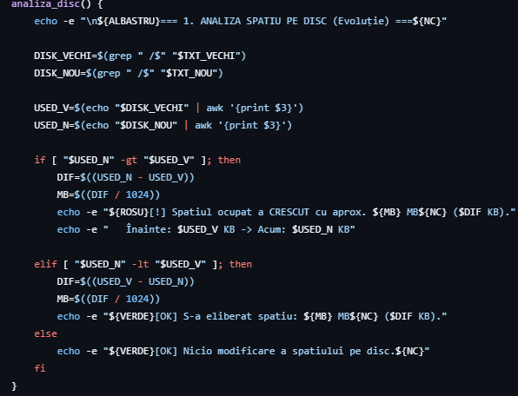
Monitorizarea Evoluției Discului
Captura datelor: Izolăm linia aferentă partiției root (/) folosind grep " /$".
Extracția valorilor: Folosim awk '{print $3}' pentru a salva doar coloana cu spațiul utilizat.
Comparație matematică:
Dacă USED_N > USED_V → Alertă de creștere (Roșu).
Dacă USED_N < USED_V → Confirmare eliberare spațiu (Verde).
Conversia: Rezultatul este calculat în MB (DIF / 1024) pentru o citire mai rapidă.

Slide 7
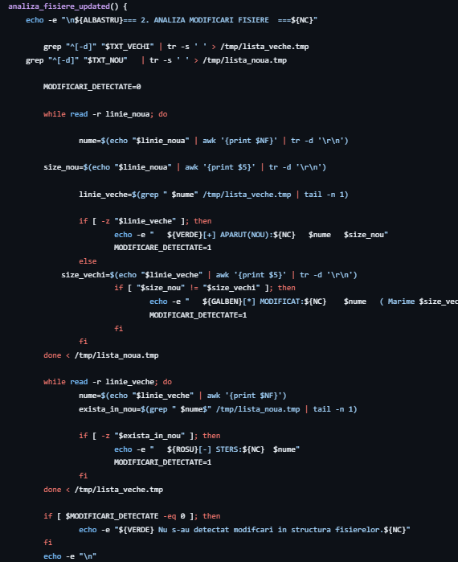
Identificarea Fișierelor Apărute
Sursa datelor: Citim fișierul temporar /tmp/lista_noua.tmp. Pe care l-am creat cu ajutorul fisierelor typescript pe care am apelat funcția, si "aranjat" cu ajutorul grep care îb acest caz elimină liniile inutile create de comanda ls –l.
Parsare cu awk: Folosim variabila $NF pentru a extrage corect numele fișierului, indiferent de numărul de coloane din ls -l.
Logica de căutare: Verificăm dacă fișierul curent există în "snapshot-ul" vechi folosind grep.
Indicator vizual: Dacă fișierul lipsește din lista veche, este marcat cu tag-ul [+] APARUT(NOU).

Slide 8

Monitorizarea Integrității Fișierelor
Criteriu de modificare: Chiar dacă numele fișierului există în ambele liste, verificăm dacă dimensiunea în bytes (coloana 5 din ls) a rămas aceeași.
Detecție precisă: Identificăm modificări care nu ar fi vizibile la o simplă listare a numelor.
Feedback detaliat: Scriptul afișează valoarea veche versus valoarea nouă, oferind trasabilitate.
Flag de stare: Utilizăm variabila MODIFICARI_DETECTATE pentru a asigura un raport final corect.

Slide 9
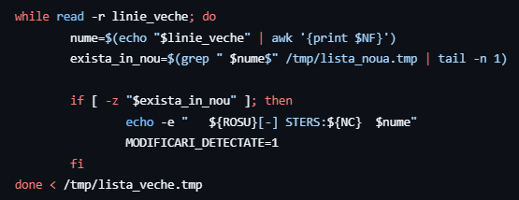

Gestiunea Ștergerilor și Testarea Automatizată
Logică inversă: Parcurgem lista veche și verificăm prezența în lista nouă pentru a detecta fișierele eliminate ([-] STERS).
Simularea (demo.sh):
Folosim dd pentru a crea un fișier temporar de 500 MB, forțând scriptul să detecteze o modificare majoră.
Folosim touch pentru a crea un fișier nou (document_nou.txt).
Curățarea mediului: La final, scriptul șterge fișierul de 500 MB pentru a nu lăsa sistemul încărcat.

Slide 10
Concluzii și Contribuții
Concluzii Tehnice:
In proiect ne folosim de niște comenzi utilitare simple și specializate (grep, awk, diff) pentru a crea un instrument complex de monitorizare fără a recurge la limbaje de programare avansate.
Calculele efectuate cu ajutorul script-urilor bazate pe 2 fișiere diferite din punct temporal ajută la păstrarea evidenței dintre 2 stări ale sistemului din trecut și raportarea la prezent în mod riguros.
Implementarea pune accent pe bunele practici în scripting: gestionarea fișierelor temporare în /tmp, curățarea mediului de test după execuție și validarea riguroasă a datelor de intrare (edge-cases).
Distribuția Sarcinilor:
Student Al Daraghmeh Omar-Sorin: Arhitectura scriptului de monitorizare, logica de comparare a fișierelor și gestionarea modului de afișare.
Student Ciju Ianis-Cristian: Scriptul de demo/simulare, prelucrarea datelor brute (col, grep) și documentația proiectului.

Slide 11
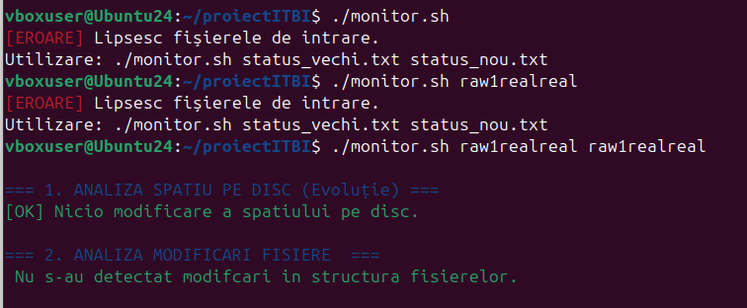
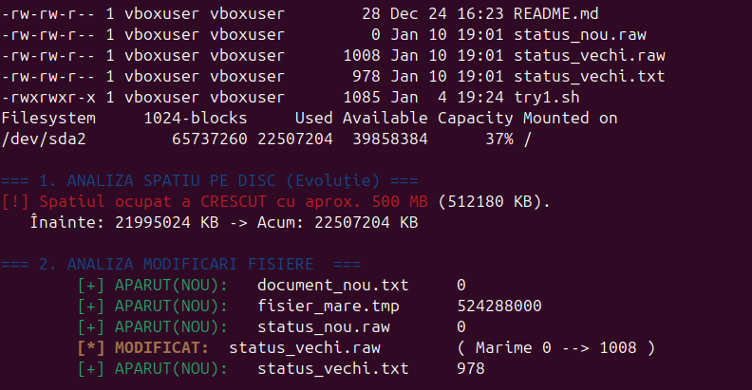
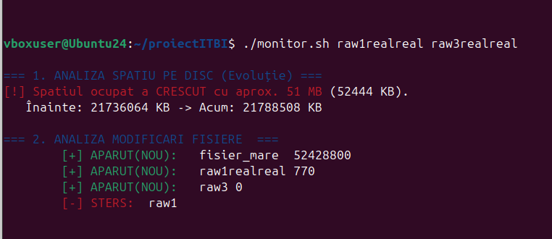
Rulare și Edge-cases
Tratarea Cazurilor Limită (Edge-Cases):
Validarea Argumentelor: Scriptul verifică prezența fișierelor de intrare și oferă un mesaj de ajutor (Usage).
Fișiere cu spații: Utilizarea variabilei $NF în awk permite identificarea numelui fișierului chiar dacă acesta conține caractere speciale în cale.
Curățarea Automată: Toate fișierele de simulare (ca fisier_mare.tmp) sunt șterse automat la finalul execuției pentru a nu lăsa "gunoi" pe disc.

